Slide 1


STROKECARE AI
Penyelamat Golden Hour Stroke melalui AI Call Center
Solusi AI Cerdas untuk Penanganan Darurat Stroke
Bugar Kembali!
Tim: HeartCare AI
📧 hearthcc.istncoffee.my.id
Indonesia Healthcare AI Hackathon 2025

Slide 2



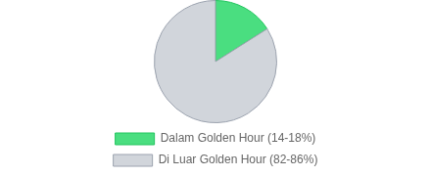
KRISIS STROKE INDONESIA
Penyebab Kematian #1 di Indonesia
Golden Hour Kritis
19.42% dari total kematian (IHME 2019)
3-4.5 jam setelah gejala muncul
Prevalensi 2023: 8.3 per 1,000 penduduk
"Time is Brain" - setiap menit kritis
Biaya BPJS: Rp 5.2 triliun (peringkat ketiga)
Door-to-Needle: 60 menit protokol
11.2% dari total kecacatan dan 18.5% dari total kematian
Metode FAST: Face, Arms, Speech, Time
Hanya 14-18% pasien yang ditangani dalam golden hour
Tren Mengkhawatirkan
Deteksi dini rendah: 11.3% dari target 90%
Pasien Stroke Dalam Golden Hour
Stroke usia muda meningkat 67% dalam dekade terakhir
90% stroke dapat dicegah melalui pengendalian faktor risiko
Sumber: Kemkes & Indonesian Stroke Society, 2024
Keluarga sering panik & tidak tahu langkah awal saat kejadian stroke.

Slide 3












SOLUSI: STROKECARE AI CALL CENTER
AI Voice Agent untuk Emergency Stroke Response
Twilio Voice Gateway 24/7
Deepgram Voice Agent
FAST Protocol AI
Emergency Dispatch
Process Flow: Dari Panggilan Hingga Penyelamatan Golden Hour
Emergency Call
FAST Assessment
Ambulance Dispatch
Pasien/keluarga menelepon layanan
AI melakukan evaluasi real-time
Pengarahan ke RS Stroke-Ready
Real-time Voice Guidance
24/7 AI Availability
FAST Protocol Integration
Golden Hour Optimization
vs aplikasi text-based
vs operator manusia terbatas
vs layanan emergency umum
vs kedatangan RS tertunda

Slide 4
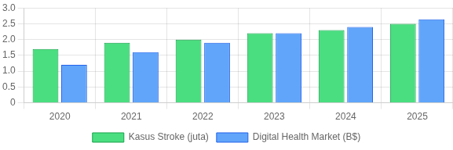








MARKET & TARGET PASAR
MASSIVE OPPORTUNITY
2.3 juta kasus stroke tahunan di Indonesia
67% peningkatan kasus stroke usia muda dalam dekade terakhir
Digital health market: $2.64B by 2025
TARGET PENGGUNA
GAP PASAR
Primary
Secondary
Tertiary
FAST Rescue app: Text-based, butuh smartphone literacy
Traditional 119: Overwhelmed, tidak stroke-specific
Keluarga dengan riwayat stroke
Penderita hipertensi & diabetes
Masyarakat umum usia produktif
StrokeCare AI: Voice-based, stroke-specialized, AI-powered
(2.3 juta orang)
(25-65 tahun)
(risiko tinggi stroke)

Slide 5






PRODUCT DEMO: STROKECARE AI
Simulasi Emergency Call
GOLDEN HOUR DIMULAI SEKARANG!
Setiap menit berharga untuk menyelamatkan jutaan sel otak
Caller: "Pak, papa saya tiba-tiba bicara tidak jelas, wajahnya miring..."
StrokeCare AI: "Saya akan membantu evaluasi kondisi papa dengan protokol FAST. Ini kemungkinan gejala STROKE. Waktu sangat kritis!"
F - FACE
A - ARMS
Wajah tidak simetris, mulut/senyum turun sebelah
Kelemahan pada lengan, tangan turun sebelah
FACE: Coba minta papa tersenyum - apakah senyumnya simetris?
"Senyumnya miring ke kiri..."
S - SPEECH
T - TIME
Bicara tidak jelas, pelo, atau sulit berbicara
Waktu untuk segera hubungi layanan darurat
ARMS: Minta papa angkat kedua tangan - apakah salah satu turun?
Panduan Menunggu Ambulans
"Tangan kirinya tidak bisa diangkat..."
Jangan beri makan/minum
Posisikan pasien miring ke samping
Longgarkan pakaian ketat
SPEECH: Minta papa ucapkan 'Rumah Sakit' - apakah pelo?
StrokeCare AI tetap terhubung sampai ambulans tiba
"Iya, bicaranya pelo..."
KONFIRMASI STROKE EMERGENCY!
🚨 AMBULANCE DISPATCHED ke lokasi Anda
⏱️ ETA: 7 menit
🏥 Tujuan: RS Stroke-Ready terdekat
StrokeCare AI - Penyelamat Golden Hour melalui Teknologi Suara AI

Slide 6



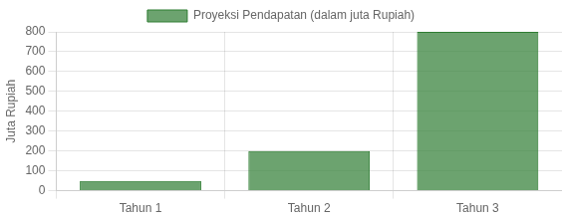

BUSINESS MODEL
Sustainable Revenue Streams
Economic Impact
Government Partnership (60%)
Cost Efficiency
Kemenkes License: Rp 10-20M per region
Cost per call: Rp 2,000 (vs Rp 30,000 traditional)
119 Integration: Stroke-specific routing
Lives saved: 2,000+ annually
Hospital Network: Rp 2-5M per hospital
Healthcare cost reduction: Rp 1B annually
BPJS Integration (30%)
3-Year Revenue Projection
Emergency call coverage: Rp 50K per stroke call
Golden hour bonus: Extra reimbursement
Prevention program: Early detection incentives
Technology Licensing (10%)
FAST Protocol AI: License to other countries
Training modules: Medical education institutions
Year 1
Year 2
Year 3
Rp 50M
Rp 200M
Rp 800M
25K calls
100K calls
400K calls
StrokeCare AI: Sustainable model menghemat Rp 1B biaya healthcare tahunan melalui pencegahan komplikasi

Slide 7
PETA PERSAINGAN
Perbandingan Solusi Emergency Stroke
Aspek
StrokeCare AI
FAST Rescue
Traditional 119
Interface
Voice AI 24/7
Mobile App
Human Operators
Aksesibilitas
Semua telepon
Smartphone only
Jam terbatas
Fokus Stroke
100% khusus stroke
Stroke-specific
General emergency
Protokol FAST
AI-guided real-time
Self-assessment
Tidak terintegrasi
Response Time
0 seconds
User dependent
2-5 menit
Bahasa
Natural Indonesian
Text-based
Formal prosedur
Competitive Advantages
Golden Hour Impact
AI voice stroke hotline pertama di Indonesia
Real-time FAST protocol guidance vs self-assessment
+30%
2,000+
Rp 1B+
Universal accessibility - semua telepon, semua tingkat pendidikan
Peningkatan Golden Hour
Nyawa terselamatkan/tahun
Penghematan biaya/tahun
Siap integrasi pemerintah - skala nasional

Slide 8




TIM AHLI DI BALIK STROKECARE AI
Medical Leadership
Healthcare Integration
Aghniya Cascara Ahmad, S.Kep
- Healthcare MBA (Ex-BPJS/Hospital Management)
- Government Relations (Ex-Kemkes Emergency Services)
AI Technology
Ariman – System Engineer (Voip + IOT + Ai)
Advisory Board
RN.Afifuddin Shidiq- Full-stack Developer (Emergency Systems)
Roni Gustian - Data Scientist (Stroke Pattern Recognition)
Indonesian Stroke Society (ISS) - Medical validation
AF.Nasution - AI Engineer (Voice AI + Healthcare)
Angels Initiative - International best practices
Taufan Fesa Pradatama – Public Relation and TAM Riset
Keunggulan Tim
Tim lintas kompetensi dengan keahlian medis, teknologi, manajemen, dan advokasi untuk solusi stroke komprehensif

Slide 9
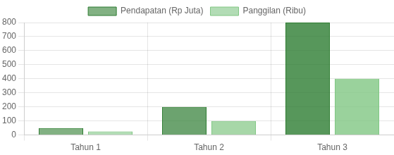





FINANCIALS & IMPACT
Proyeksi 3 Tahun
Life-Saving Impact
Nyawa Terselamatkan
Pencegahan Cacat
2,000+
5,000+
per tahun
kasus per tahun
Golden Hour
Penghematan
+30%
Rp 1B
Tahun 1
Tahun 2
Tahun 3
pasien ditangani tepat waktu
BPJS per tahun
Rp 50M
Rp 200M
Rp 800M
25K calls
100K calls
400K calls
Jakarta + 5 kota
Pulau Jawa
Nasional
Alignment dengan Goals Kemkes
Stroke-Specific KPIs
Mengatasi prioritas nasional - stroke penyebab kematian #1
Implementasi cepat - 4 minggu ke pilot launch
Door-to-Needle time: Peningkatan 40% (notifikasi RS lebih cepat)
Kolaborasi lintas sektor - neurolog + AI + emergency
Stroke awareness: 500K+ orang teredukasi/tahun via panggilan
Transformasi data - sistem surveillance stroke real-time
Golden hour utilization: 14% → 40% secara nasional

Slide 10








ASK & NEXT STEPS
Dukungan yang Diperlukan
Implementation Roadmap
Week 1-2
Kemenkes
Indonesian Stroke Society
FAST Protocol AI development & neurologist validation
Program Stroke Nasional
Validasi Protokol Medis
Week 3-4
Pilot launch Jakarta (3 stroke-ready hospitals)
Month 2
119 Emergency
Stroke-Ready Hospitals
Scale to Java island (20 hospitals)
Integrasi Routing Stroke
Direct Admission Pathway
Month 3-6
National rollout (100+ stroke-ready hospitals)
Investasi yang Dibutuhkan
Golden Hour dimulai SEKARANG!
Development
Operasional Y1
Total
Rp 40M
Rp 200M
Rp 240M
Setiap 10 detik, seorang Indonesia mengalami stroke.
FAST AI + Voice
Infrastruktur + Marketing
25.000 emergency calls
82% kematian stroke BISA DICEGAH dengan penanganan tepat waktu.
Bersama Selamatkan Otak Indonesia!
Expected Outcomes
2.000 nyawa
40% improvement
Terselamatkan tahun pertama
Golden hour utilization
Rp 1B savings
Stroke Surveillance
Healthcare costs annually
System nasional
StrokeCare AI - Misi Menyelamatkan Nyawa Melalui Teknologi

Slide 11
REFERENCES
Kementerian Kesehatan Republik Indonesia. (2023). Profil Kesehatan Indonesia 2023. https://kemkes.go.id/app_asset/file_content_download/172231123666a86244b83fd8.51637104.pdf
Kementerian Kesehatan Republik Indonesia. (2024). Survei Kesehatan Indonesia (SKI) 2023 — hasil & angka. https://www.badankebijakan.kemkes.go.id/hasil-ski-2023/
American Heart Association. (2019). Suggested Time Interval Goals for Stroke Treatment (Door-to-Needle etc.) [PDF]. https://www.heart.org/-/media/files/professional/quality-improvement/target-stroke/target-stroke-phase-iii/9-17-update/ds14860-time-interval-one-pager_v2.pdf
Khandelwal, A., Sarma, K., Hussain, M., Dikshit, P., & Baidya, D. (2025). Acute ischemic stroke and the golden hour: Critical updates. Journal of Neurosciences in Rural Practice. https://ruralneuropractice.com/acute-ischemic-stroke-and-the-golden-hour-critical-updates/
"Door to needle time 25 minutes thrombolysis therapy in acute ischemic stroke." Journal of Neurosurgery. https://www.jns-journal.com/article/S0022-510X%2819%2930999-2/fulltext

